Slide 1


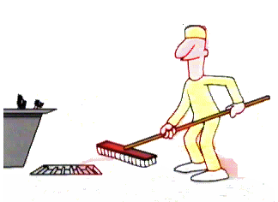

Slide 2
Limpieza: factores de influencia
Químicos
Temperatura utilizados
Temperatura
Operación de
limpieza
Efectos
mecánicos
Tiempo

Slide 3

La suciedad puede dificultar la desinfección, protege a los gérmenes contra el desinfectante y, en algunos casos, se produce una reacción química que lo neutraliza. Resulta más efectivo realizar, después de una limpieza, la desinfección.
La desinfección consiste en disminuir la mayor parte de los microorganismos de las superficies mediante agentes químicos
La limpieza es un proceso en el que la suciedad se disuelve o suspende, en agua ayudada de detergentes.

Slide 4

Incluye Ocho pasos básicos
SUELOS
EQUIPOS
1- Prepararse para la limpieza
2- Limpieza física
3- Primer enjuague
4- Limpieza química
5- Segundo enjuague
6- Inspeccionar; y re-limpiar si es necesario
7- Desinfectar
8.- Secar
9- Guardar equipo
Eliminar todo el desperdicio
Pre-enjuagar máquinas
Limpiar y fregar máquinas
Enjuague máquinas
5-Inspección visual de equipo
6- Lavar y enjuagar pisos
7- Desinfectar los pisos y las máquinas
8- Eliminar exceso de humedad del equipo

Slide 5
Prepararse Para La Limpieza
Equipo adecuado para protección personal y evitar contaminar instalaciones y equipo.
  Usar- Redecilla. Casco, etc.
¿Qué Hacer Primero?
Antes de iniciar el proceso de higienización se deberá recolectar todo el material o equipo que obstruya o impida el paso libre del agua de enjuague o de los detergentes y desinfectantes.

Slide 6
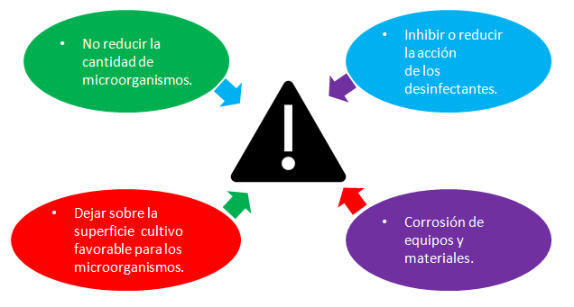
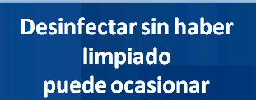

Slide 7
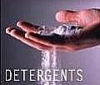
Detergentes
El detergente ideal debería ser:
Fácilmente soluble en agua a la temperatura necesaria.
No corrosivo.
No irritante para piel y ojos, y no ser tóxico.
Inodoro.
Biodegradable.
Económico. Puede ser un detergente caro pero al diluirlo para su uso, en la concentración adecuada resulta más económico que otros más baratos.
Estable por períodos largos de almacenamiento.
Notes:
Los detergentes tienen la capacidad de modificar las propiedades físicas y químicas del agua.
Han de poder eliminar muchos tipos de suciedad bajo circunstancias distintas, por lo que las exigencias de un buen detergente son muchas.

Slide 8
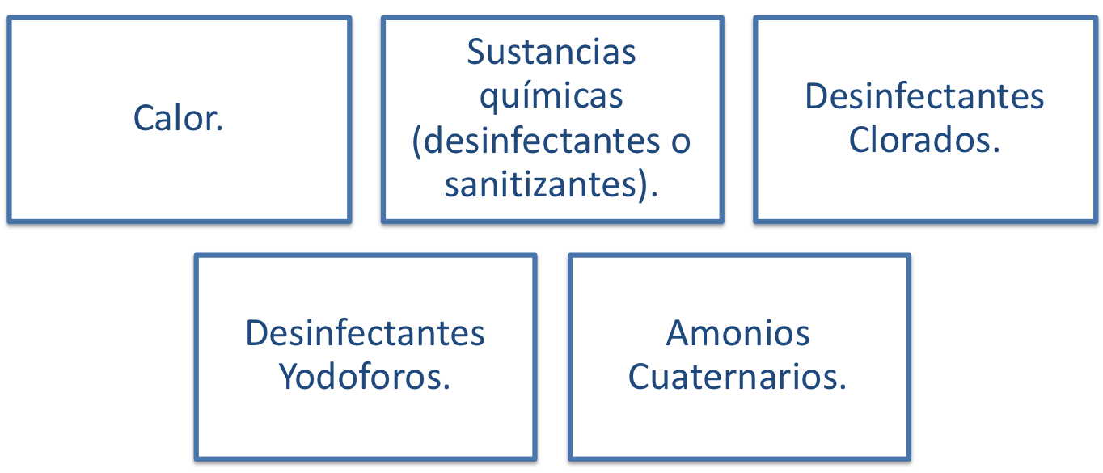
Desinfectantes
Métodos de Desinfección:
Notes:
Proceso conocido también como sanitización, que destruye la mayor parte, pero no en su totalidad, a los microorganismos, patógenos e inofensivos, reduciéndolos en su numero hasta llegar a niveles de seguridad aceptables, para la salud humana.

Slide 9
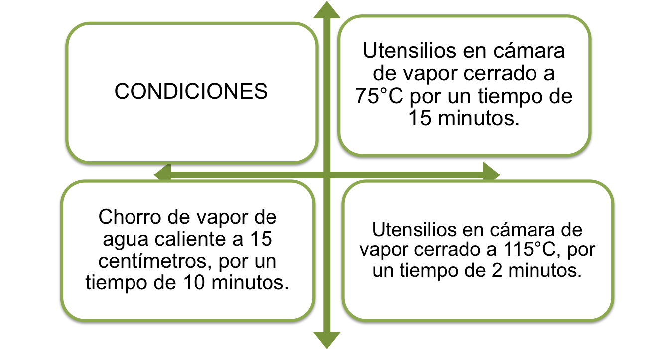
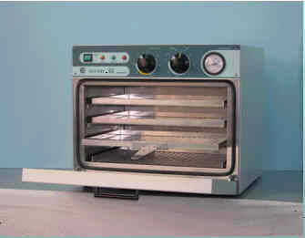
Calor
Calor Seco
Calor Húmedo
Notes:
Calor Seco: Es un método muy efectivo para destruir microorganismos patógenos al aplicar altas temperaturas, la que coagula las proteínas celulares de los microorganismos. Aplicable principalmente en el área clínica.
Calor Húmedo: Este método nos permite el uso de agua caliente a temperaturas de 82° - 85° Celsius por tiempos de 30 segundos a 1 minuto, siendo muy efectivo para superficies, vajillas etc., logrando la desinfección (sanitización). También incluye el uso de vapor de agua a presión, mediante chorros. Se recomienda para superficies interiores y exteriores de instalaciones y equipos. Se aconseja un tiempo mínimo de contacto y una distancia mínima de aplicación. Este sistema se aplica para limpieza de “In Situ” de equipos, maquinarias y artefactos.
Condiciones:
Chorro de vapor de agua caliente a 15 centimetros, por un tiempo de 10 minutos.
Utensilios en cámara de vapor cerrado a 115°C, por un tiempo de 2 minutos.
Utensilios en cámara de vapor cerrado a 75°C por un tiempo de 15 minutos.

Slide 10
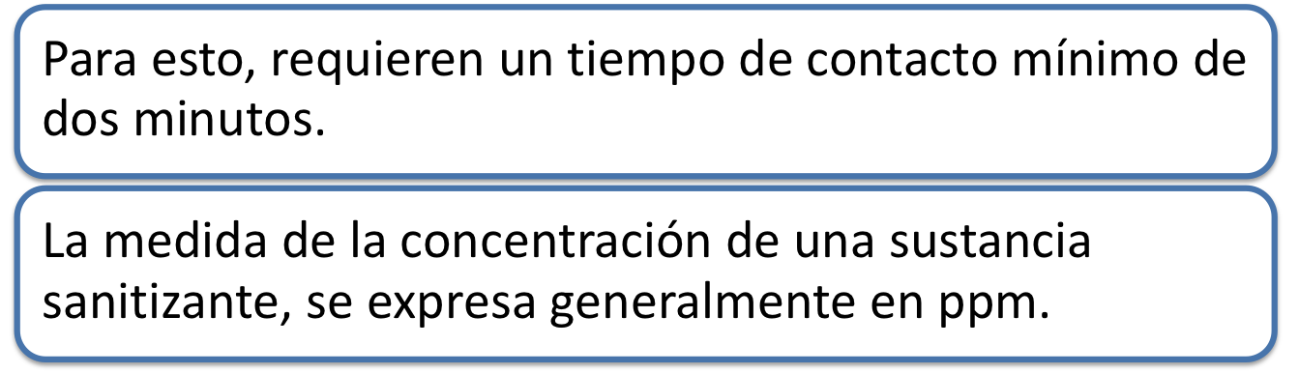
Sustancias químicas (desinfectantes o sanitizantes):
Los agentes sanitizantes son sustancias químicas que destruyen a los microorganismos, especialmente patógenos, o inhiben su crecimiento.
Notes:
(partes por millon), y equivale al porcentaje(%) multiplicado por un factor (10.000).

Slide 11
Uso de Sanitizantes adecuados en una cocina.
Nombre Químico | Nombre Técnico | Nombre Comercial | Velocidad de acción | Estabilidad | Uso
Amonio Cuaternario | Sanitizante residual | Bioquat | Lento | Alta | Usar en zona sin contacto con alimento (área de basura y baño)
Hipoclorito | Sanitizante | Clorox | Rápido | Baja | Usar en zonas contactadas con alimentos. Para alimentos
Iodosforos | Sanitizante | Divosan | Rápido | Baja | Para alimentos y zonas en contacto con alimentos
Yodo y Tensoactivo | Jabón Iodado | Jabón Iodado I -8 | Rápido | Baja | El uso en manos del manipulador

Slide 12

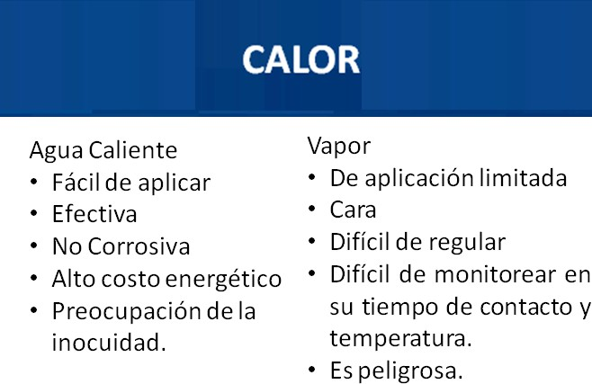
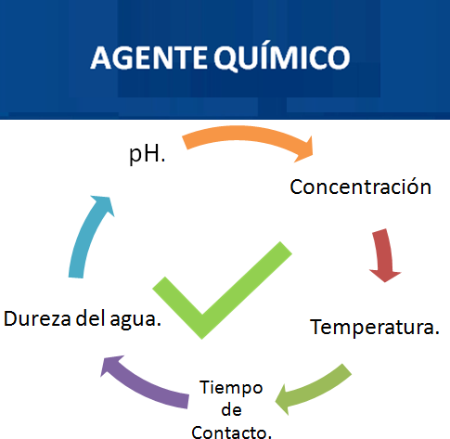

Slide 13
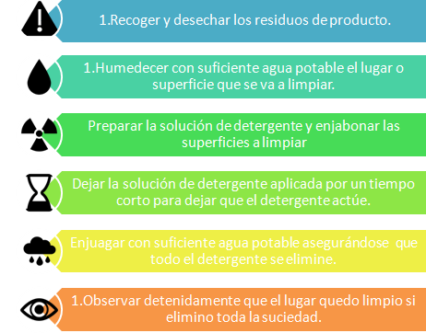

PASOS PARA LA LIMPIEZA
LIMPIADORES
Seguir correctamente las instrucciones del fabricante.
Nunca combinar limpiadores.
No use un tipo de detergente en lugar de otro, a menos que tenga el mismo uso.

Slide 14
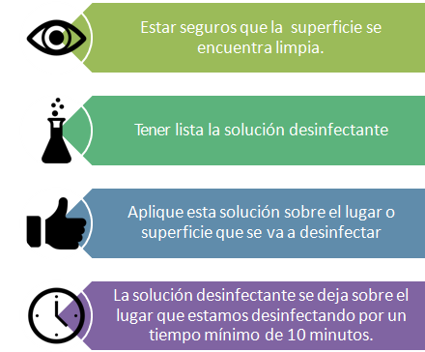
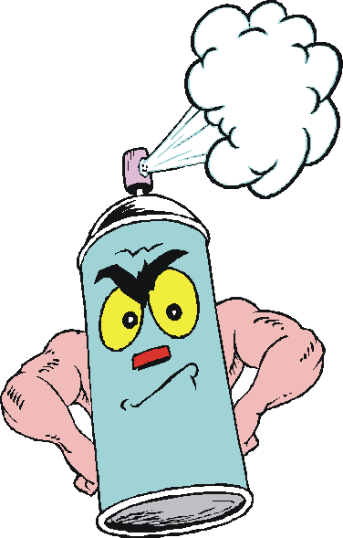
PASOS PARA LA DESINFECCION
Vías de entrada de los tóxicos en el organismo
La absorción de las sustancias tóxicas por el organismo se efectúa
principalmente a través de una o varias de
estas tres vías:
Inhalación
Ingestión
Por la piel

Slide 15
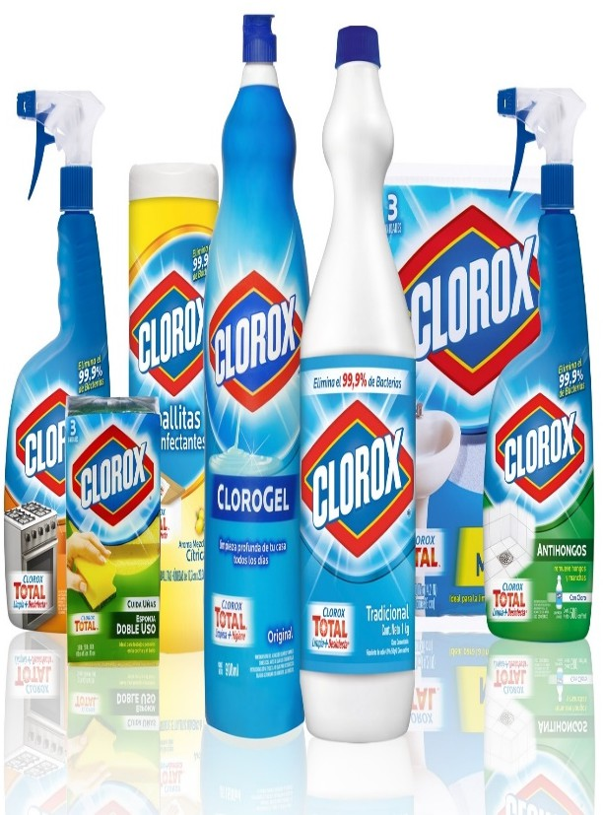
Desinfectantes Clorados
VENTAJAS
Relativamente económico.
De amplia acción en contra de los microorganismos
Incoloro.
Fácil preparar y usar.
Fácil de determinar su concentración
No se afecta por la dureza del agua.
DESVENTAJAS
Inestabilidad durante su almacenaje
Se afecta por los contenidos de los organismos (perdida de efecto
germicida)
Corrosivo
La eficacia disminuye cuando el pH de la solución aumenta
Irrita la piel, tóxico en alto nivel.
Se disipa en agua caliente.
Actúa como blanqueador (telas).

Slide 16
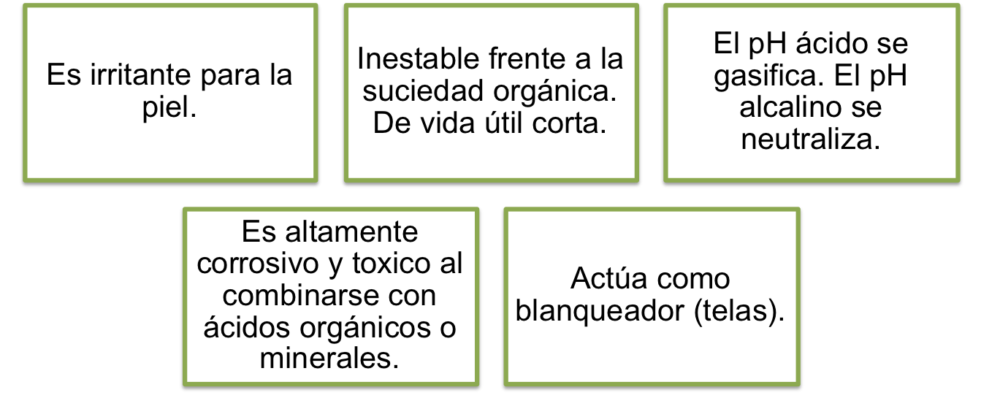
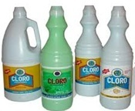
Desinfectantes Clorados:
Ventajas:
De actividad germicida frente a un amplio espectro de bacterias. Destruye Coliformes, Patógenos, Psicrofilos, Termofilos. Además elimina Mohos, Levaduras, Virus.
Desventajas:
Notes:
El principio activo, es el Ácido Hipocloroso, que resulta cuando el Hipoclorito o el cloro gaseoso, se diluye en agua. El mecanismo de acción es la Denaturación de las proteínas y la inactivación de las enzimas de los microorganismos. Los niveles recomendados van de 100-800 ppm.

Slide 17
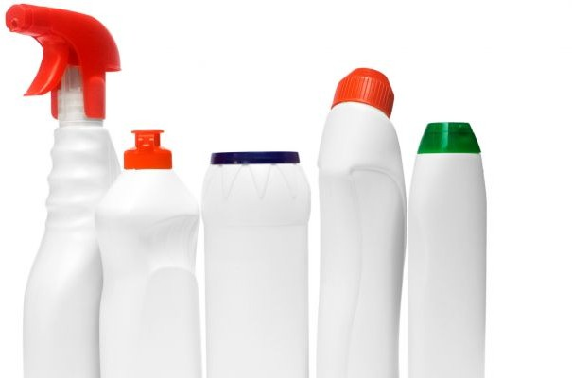




TIPOS DE LIMPIADORES
Limpiadores abrasivos
Detergentes.
Desengrasantes
Descalcificadoras

Slide 18
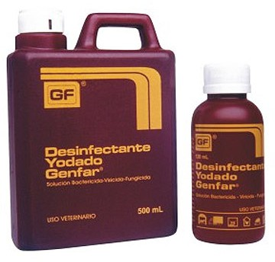
Desinfectantes Yodoros
VENTAJAS
De rápida acción bacterial en rangos de pH ácidos en agua fría o agua dura.
No es corrosivo y no irrita la piel. Generalmente de secado libre.
Control Visual, color
DESVENTAJAS
Puede manchar algunos plásticos y superficies porosas.
Relativamente caro.
Produce un olor típico.
No puede ser usado a
temperaturas altas, a pH mayor a 6, se inhibe su
acción.
Sensibles a la luz.

Slide 19
Desinfectantes Yodoforos
Ventajas
No se afecta con la dureza del agua. No es corrosivo. No es irritante ni toxico.
El color café propio, es un indicador de su actividad sanitizante.
No requieren enjuague posterior. De uso amplio en la industria de los alimentos.
Rápidamente destruye gran variedad de Bacterias no esporuladas, Virus, Mohos, Levaduras, Protozoos.
Desventajas:
Produce un olor típico.
No puede ser usado a temperaturas altas, a Ph mayor a 6, se inhibe su acción. Son sensibles a la luz.
Su acción se afecta con agua de alcalinas o soluciones alcalinas.
Poco efectivo, contra esporas y bacteriófagos.
Notes:
El principio activo, es un complejo entre un agente tensoactivo no iónico y Yodo (se le llama Iodóforo). En su acción libera Yodo y cumple su función sanitizante (desinfectante).
El mecanismo de acción se basa en la Denaturación de las proteínas e inhibición de enzimas de los microorganismos.

Slide 20
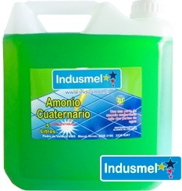
Desinfectantes Cuaternarios
VENTAJAS
DESVENTAJAS
No es compatible con agua dura y la mayoría de los detergentes.
Forma una película
Produce espuma en operaciones mecánicas.
Requiere de una alta concentración para la acción que el cloro o el yodo.
Relativamente costoso.
No corrosivo
Estable al calor
Forma una película bacteriostática en las superficies después de su tratamiento.
Activo sobre un amplio rango de pH.
No tiene gusto ni olor en uso diluido.
De larga vida

Slide 21
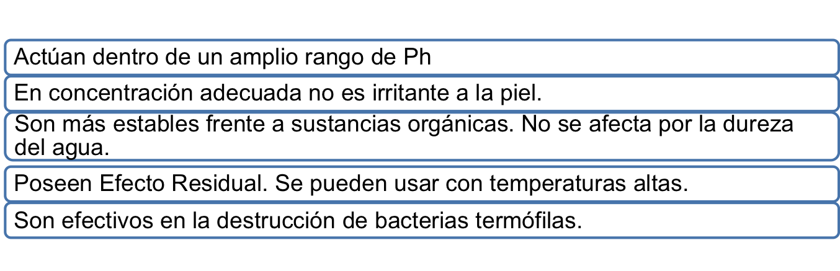
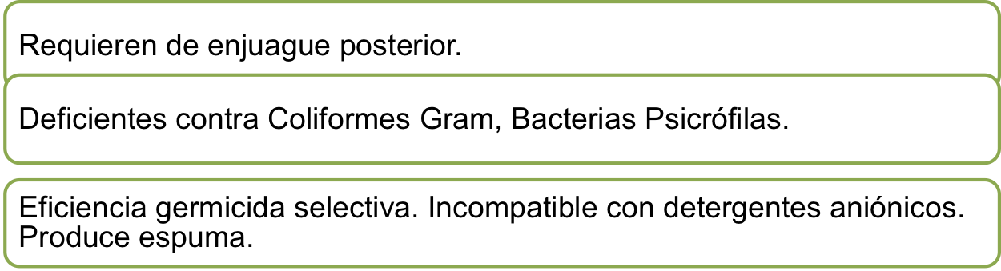
Amonios Cuaternarios
Ventajas:
Desventajas:
Notes:
El principio activo, es una sal de amonio cuaternario, esto significa que posee un Nitrógeno cuaternario que contribuye a la actividad superficial ( Efecto Residual).
Su mecanismo de acción, se basa en que modifica la capacidad de intercambio de la membrana celular ( Proceso de Absorción). Además inhibe las enzimas de los microorganismos.

Slide 22
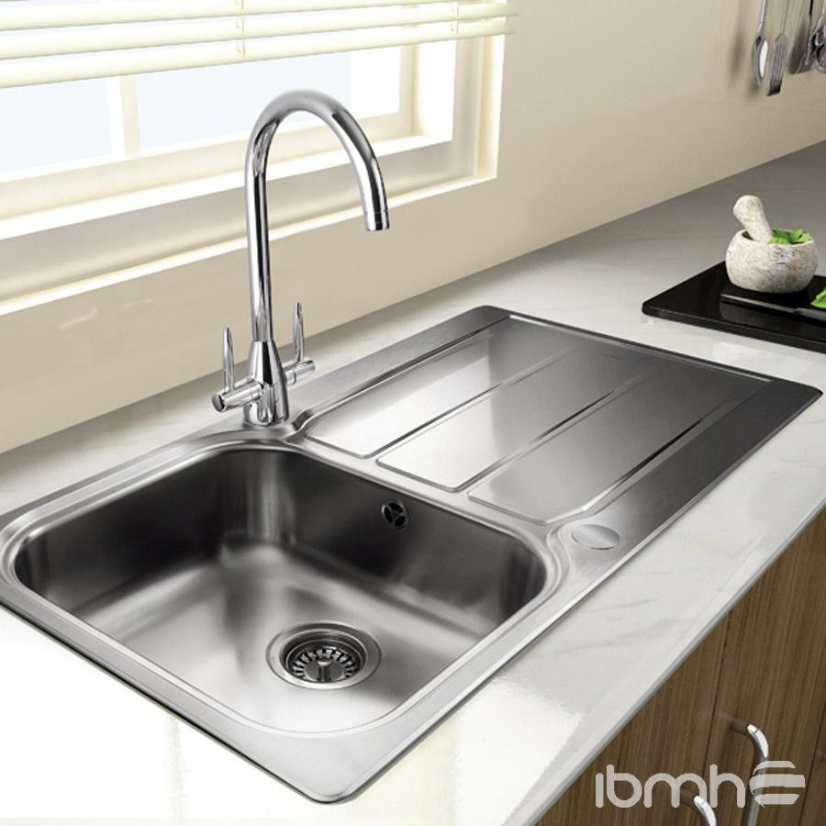
FREGADERO DE TRES COMPARTIMIENTOS
Lavado
Temperatura del agua
43°C
Enjuague
Temperatura del agua
43°C
Desinfección
Temperatura del agua
77°C
Secado
Al aire libre
Nunca mezcle desinfectantes con detergentes de lavado.

Slide 23
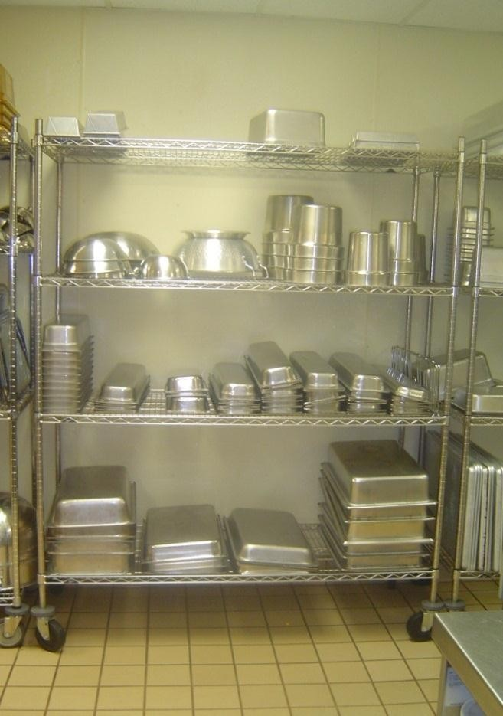

Almacenamiento de artículos limpios y desinfectados
En un lugar limpio y seco.
No expuestos a salpicaduras o a otras fuentes de contaminación.
Al menos seis pulgadas (15 cm) sobre el piso.
Cubie r tos y e n p o s i c i ó n invertida para drenar el agua.

Slide 24
¿Cómo conocer los riesgos de los productos de limpieza?

Slide 26
Instrumentos De Limpieza
Es importante mantener código de colores para las diferentes área
Preparar Las Diluciones Del Detergente
Usar el volumen de detergente de acuerdo a las especificaciones dadas
Agregar el detergente sobre el agua
Recipiente para medir el volumen debe estar marcado de acuerdo a las unidades que se piden

Slide 27
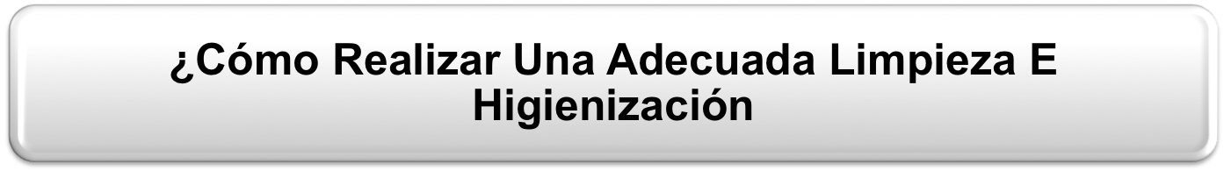
Enjuague Inicial
El propósito de enjuague inicial o pre- enjuague, es el de remover la mayor cantidad de suciedad posible para permitir una acción efectiva de los detergentes.

Slide 28
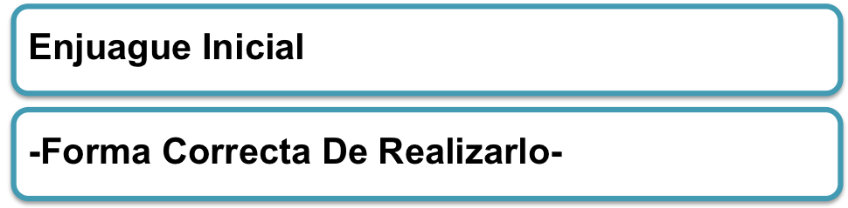
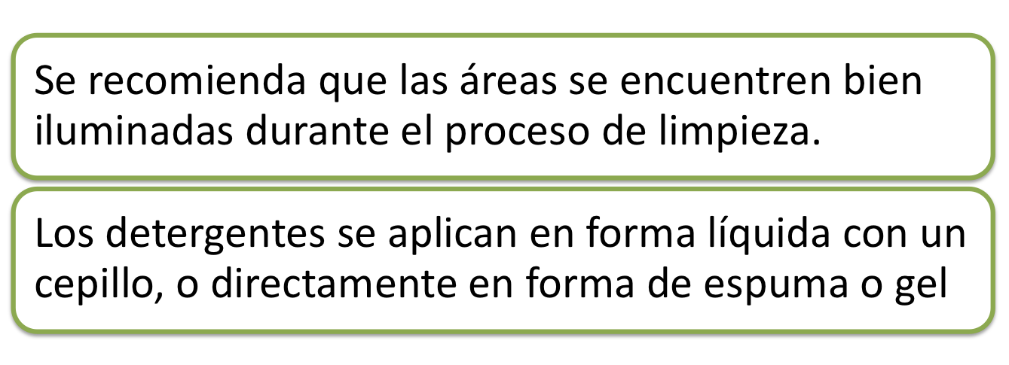
Limpieza Química Aplicación Del Detergente

Slide 29
Limpieza Química
Aplicación Del Detergente
1- Tipo de químico usado
2- Concentración o fuerza del químico
3- Fuerza de aplicación
4- Tiempo de aplicación

Slide 30
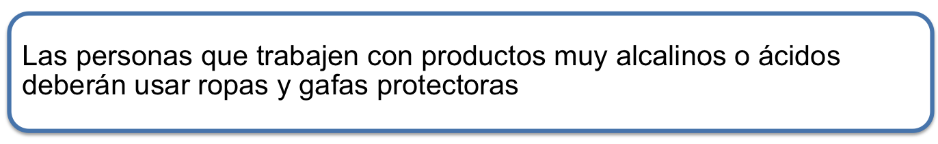
Limpieza Química
La Tabla 1 refleja los principales grupos de componentes de los productos de limpieza, su utilidad y algunas de las sustancias más comunes de cada grupo.
Los productos de limpieza se componen, en general, de mezclas de varias sustancias que combinan distintas propiedades en función de la suciedad, superficie y tipo de local a limpiar o la dureza del agua con la que se limpia.
Hay productos de limpieza que contienen decenas de sustancias diferentes.

Slide 31
Tabla 4: Procesos de limpieza que utilizan sustancias peligrosas

Slide 32
Tabla 1: Productos de Limpieza
ÁLCALIS | Sustancias cáusticas (pH mayor de 7) utilizadas para la limpieza de azúcares solubles, hidratos de carbono y proteínas. En general son sustancias corrosivas, los de acción más fuerte se utilizan Para eliminar suciedades incrustadas como las que se encuentran en los hornos y también pueden remover grasas. Los de acción media se utilizan diluidos para limpiar suciedades livianas. | amoníaco hidróxido de sodio hidróxido de potasio bicarbonato sódico
ÁCIDOS | Sustancias con pH menor de 7 que se utilizan para remover materiales incrustados en superficies, como óxidos metálicos o sales minerales. Se utilizan: En productos antical y en limpiezas específicas, no pueden ser utilizados como limpiadores multiuso. | ácido clorhídrico ácido nítrico ácido fosfórico ácido acético ácido peracético ácido cítrico
TENSO-ACTIVOS | Sustancias que desagregan la suciedad, se unen a las grasas y facilitan su dilución en el agua de lavado. Existen cientos de sustancias tensoactivas diferentes, que se agrupan en cuatro familias. | Aniónicos catiónicos no iónicos anfóteros

Slide 33
Tabla 1: Productos de Limpieza
DESENGRA-SANTES | Sustancias que disuelven restos de grasas y aceites naturales y derivados del petróleo, como los aceites lubricantes. | Dietilenglicol butoxietanol propanol tolueno benceno xileno tricloroetileno ácido cítrico ácido acético
SECUES- TRANTES | Sustancias que impiden que los minerales cristalicen, precipiten o se incrusten en los materiales con los que contactan. Los detergentes utilizados con aguas «duras», que contienen gran cantidad de carbonatos o magnesio requieren secuestrantes para facilitar el lavado. | EDTA Polifosfatos gluconatos nitrilotriacetato de trisodio citratos zeolitas

Slide 34
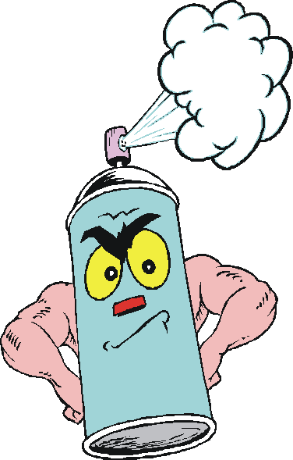
Vías de entrada de los tóxicos en el organismo
La absorción de las sustancias tóxicas por el organismo se efectúa principalmente a través de una o varias de estas tres vías:
Inhalación
Ingestión
Por la piel

Slide 35
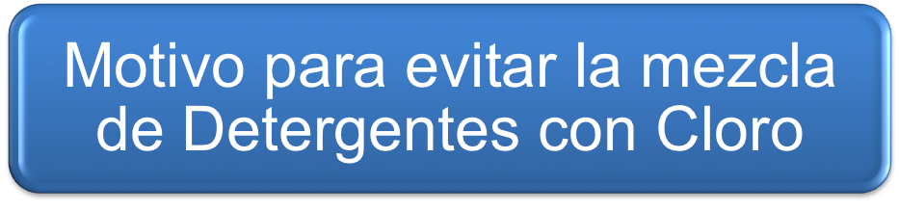
 | Mezclado con Hipoclorito forma
Los detergentes normales contienen tensoactivos | Cianuro
Algunos estabilizantes para detergente contienen UREA | Hidracina (NH₂-NH₂)
Algunos estabilizantes para detergentes contienen Perborato | Libera Gas Cloro
Algunos detergentes contiene Amoniaco | Libera Cloraminas
El agua caliente | Libera Gas
El Cloro en contacto con la piel, produce daño cutaneo como plurito,

Slide 36
Técnicas de Sanitización
Inmersión
Pulverización
Impregnación

Slide 37
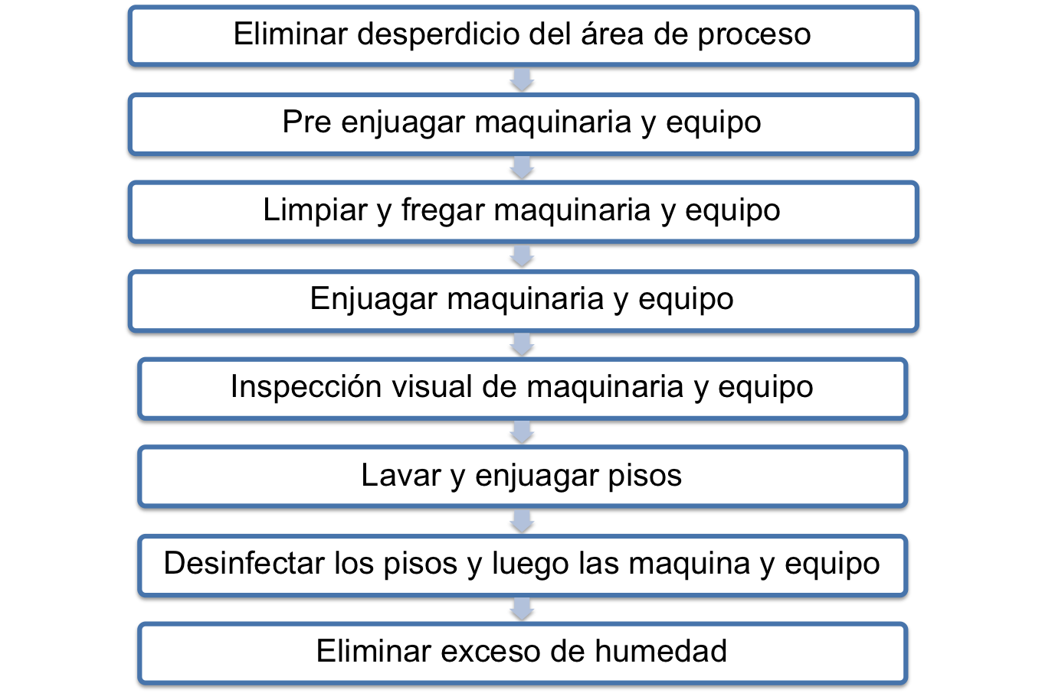
Consideración

Slide 38
Limpieza y Desinfección
La limpieza y desinfección son la clave para el éxito de las BPMs y los SSOPs.

Slide 39
Limpieza
Limpieza es el proceso químico o físico de remoción de suciedad o tierra (materia orgáncia) de las superficies.
La limpieza remueve entre un 90-99% de las bacterias, pero miles de bacterias pueden aún quedar presentes después de la limpieza.

Slide 40
Limpieza
Procedimientos de limpieza:
1- Eliminar de las superficies los residuos gruesos cepillando, limpiando, y raspando los materiales depositados, o mediante otros métodos, y aplicando seguidamente, agua.
La temperatura del agua dependerá del tipo de suciedad que haya que limpiar.
2- Aplicar una solución detergente para desprender la capa de suciedad y de bacterias y mantener en solución la suspensión.
3- Enjuagar con agua para eliminar la suciedad desprendida y los residuos de detergente.

Slide 41
Segundo Enjuague
-Forma Correcta De Realizarlo-
Inspeccionar y Re-limpiar si es necesario
Buscar área o lugares en equipo que son difíciles de limpiar, es responsabilidad del supervisor y del operario hacer énfasis en esos puntos para lograr una buena limpieza y desinfección del equipo.

Slide 42
Enjuague Final
Se aplica sólo en los casos de que los desinfectantes así lo demanden, puesto que algunos son corrosivos a ciertos niveles y terminan por dañar el equipo.
En el caso de ser requerido, debe darse tiempo de contacto suficiente

Slide 43
SANITIZACION

Slide 44

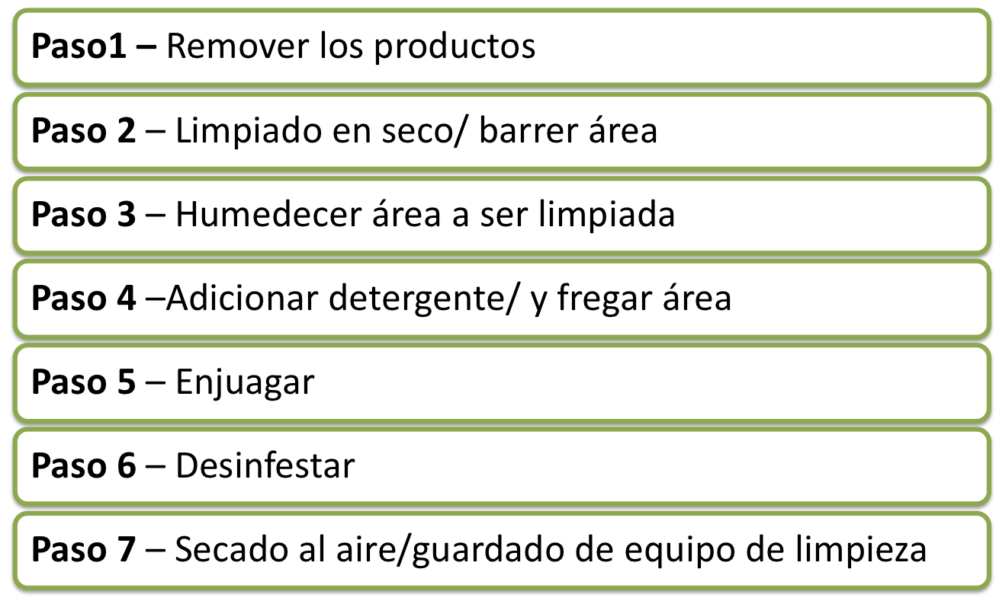
Notes:
The purpose of this slide is to review general cleaning and sanitizing procedures before getting into specific procedures for various types of equipment and areas of the plant.
This basic procedure includes 7 steps instead of 5 to help you make several points. The steps that are added are: the removal of all exposed products; dry cleaning, sweeping and removal of all garbage and packaging material before wet cleaning begins; and proper storage of all items, utensils, equipment etc. after cleaning and sanitizing is completed.
A series of slides follows to allow you to make each of these points and discuss how each step should be conducted in your plant.

